Slide 1









§4.2 向量组的线性相关性
一、线性相关与线性无关
1. 线性组合
设 均为n维向量，若有一组
数 ，使得
定义4.6
则称 是 的线性组合.
称 为组合系
数.
又称 可由 线性表示.
例如
⑴ 设 ，则
可由 线性表示为

Slide 2





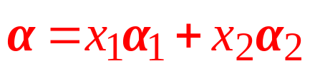



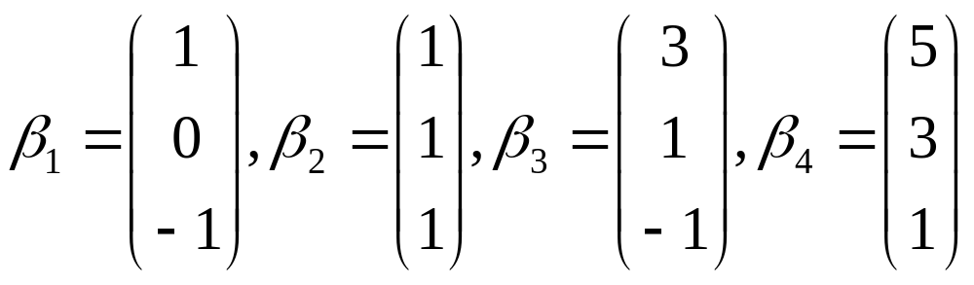
⑵ 向量组 ，则有
因此， 是 和 的线性组合.
⒉ 线性表示与线性方程组的关系
例1
设向量组

Slide 3

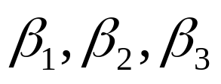

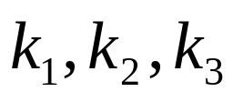
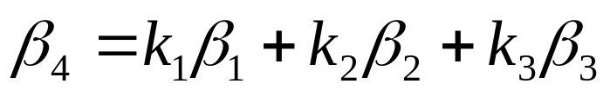
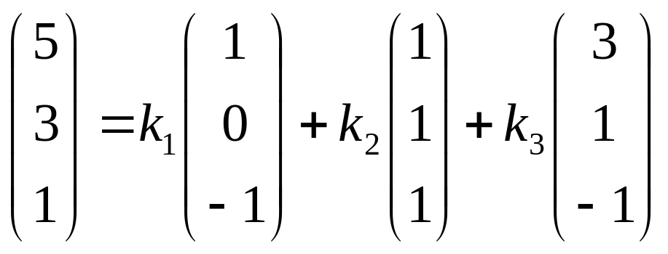
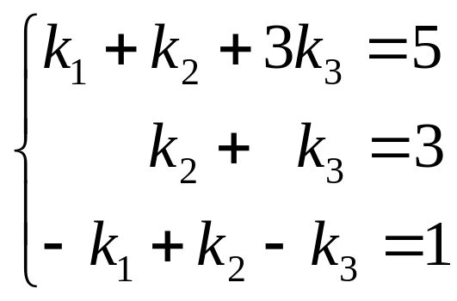
试判断 是否可由 线性表示？如果可以的
话，求出一个线性表示式.
可由 线性表示
存在一组数
解
使得
有解

Slide 4
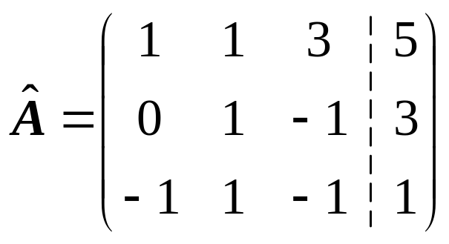
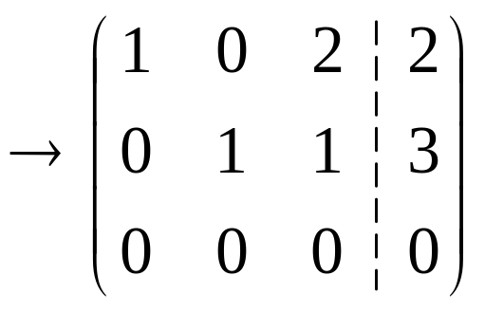
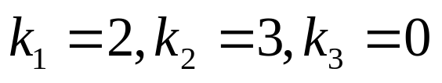
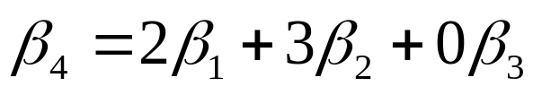
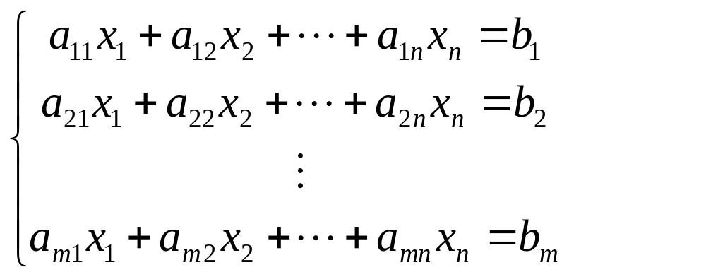
而
取特解
所以， 可由 线性表示为
一般情况下线性方程组与线性表示的关系

Slide 5
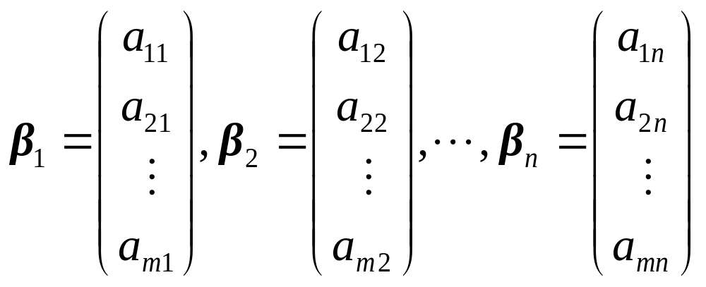
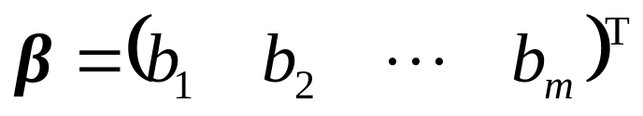
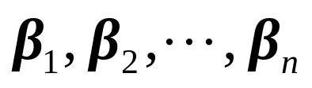

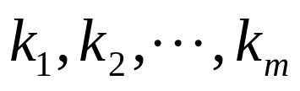
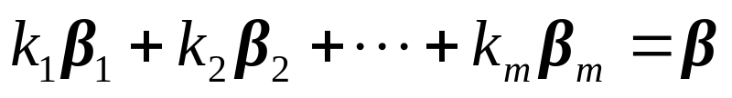
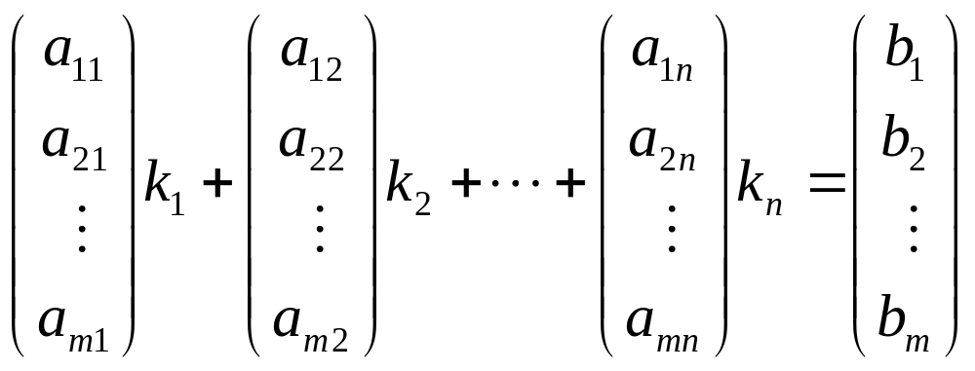




设向量组
则m维向量 可由向量组
线性表示
存在一组数 ，使
有解

Slide 6
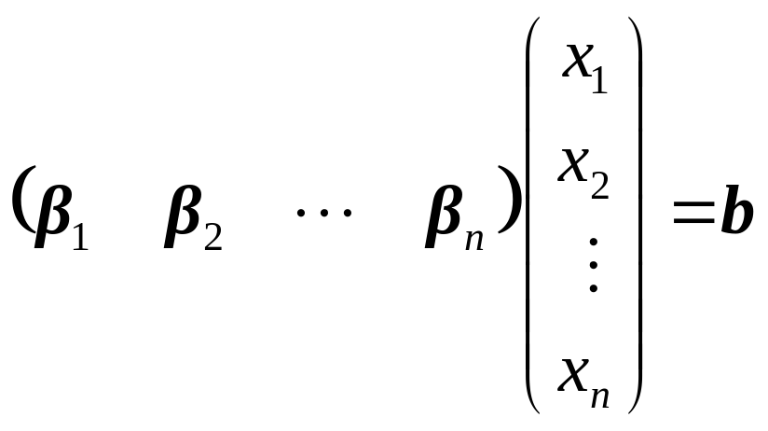

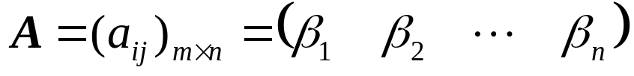
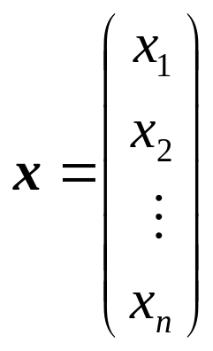
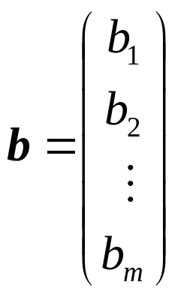


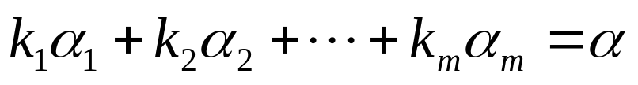
有解
有解，
其中
未知数向量
常数向量
补充命题
向量 可由向量组 线性表示
存在一组数 ，使
以 为未知数的上面的方程组有解.

Slide 7


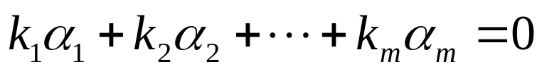
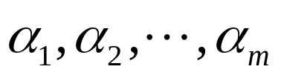

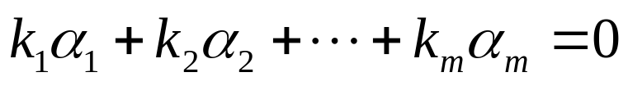
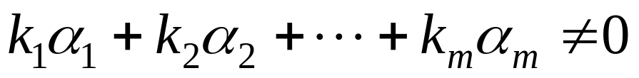
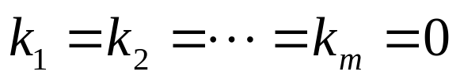
⒊ 线性相关、无关概念
设 均为n维向量，
定义4.7
⑴ 若有一组不全为零的数 ，使得
则称向量组 线性相关;
⑵ 否则称向量组 线性无关;
“否则”
没有一组不全为零的数 ，使得
对任意一组不全为零的数 ，都有
只有当 的时候，才有

Slide 8
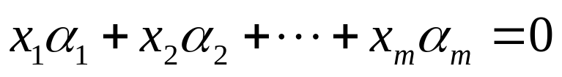

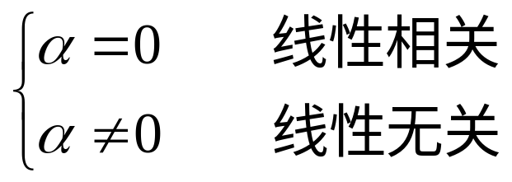
使 成立，只有
齐次线性方程组 只有零解
特别地：⑴ 对单个向量 组成的向量组，
⑵ 一组同维向量，若包含零向量，则必定线性相关.
注意：对任意一组向量，不是线性相关就是线性无关
判断向量组线性相关或无关的方法－－用齐次线性
方程组是否有非零解(系数矩阵由向量组构成)

Slide 9



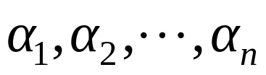
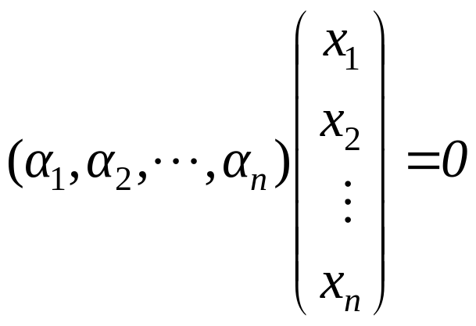

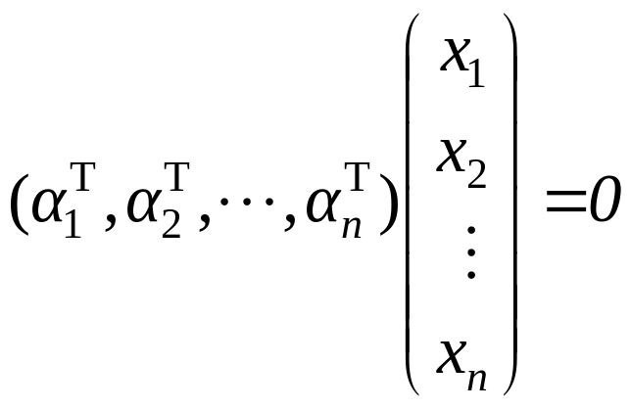
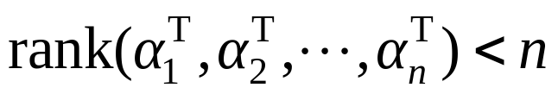
线性相关(无关)
齐次线性方程组 有非零解
⑴ 当 是列向量时，上式变为
则此向量组有非零解
⑵ 当 是行向量时，上式变为
则此向量组有非零解

Slide 10


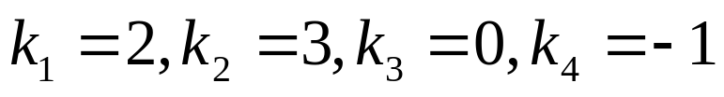
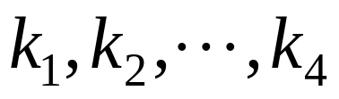
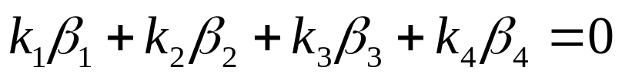
例2
判断例1中向量组 的线性相关性.
解法一
由例1知
即有
而 不全为零，所以
线性相关.
解法二
设有一组数 ，使得

Slide 11
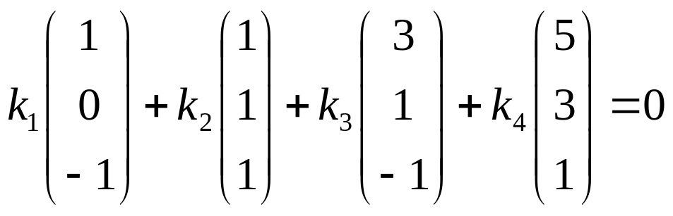
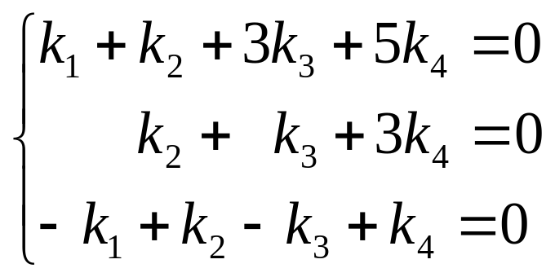
即
比较上式两端向量的对应分量，得到齐次线性方程组
可得一组非零解 ，所以
线性相关.

Slide 12

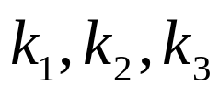
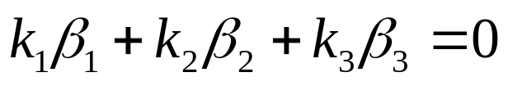
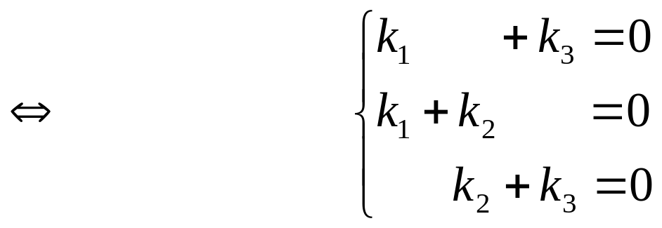
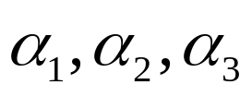
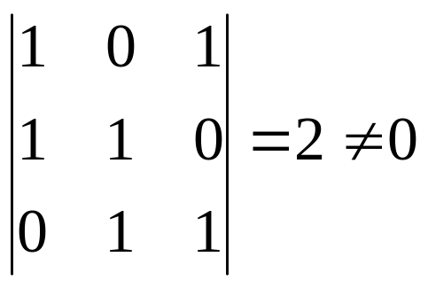
例3
设向量组 线性无关，判断向量组
的线性相关性.
解
设有一组数 ，使得
线性无关
又因为其系数行列式

Slide 13
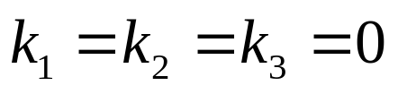
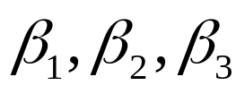
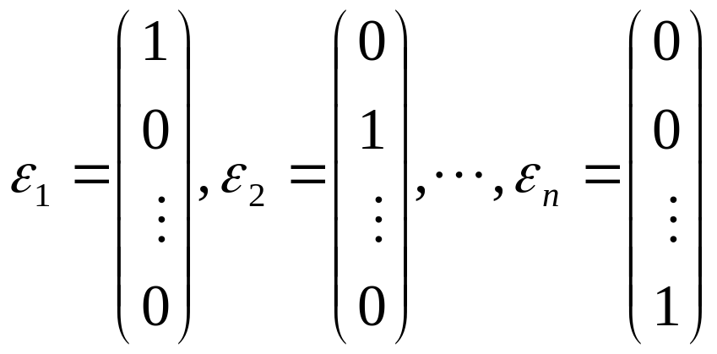
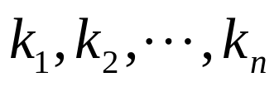
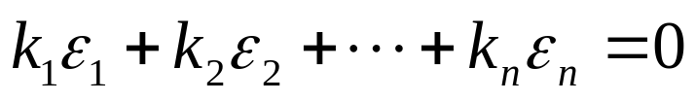
所以此方程组只有零解，即
所以向量组 线性无关.
例4
判断n维向量组
的线性相关性.
解
设有一组数 ，使得

Slide 14
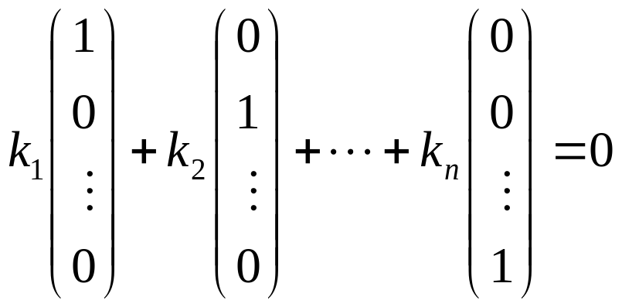




即
所以只有当 时上式才成立，所以此
向量组线性无关.
一般地，称向量组 为单位坐标向量组.
例5
设 是两两正交的非零向量组，证明
该向量组线性无关.
证
设有一组数 ，使得
把上式两端同时与 作内积，有

Slide 15









因为向量组 两两正交,所以
所以
又因为
所以一定有
所以向量组 线性无关.
⒋ 三维向量相关性、无关性的几何意义
⑴ 两个向量的情形
与 线性相关 存在数 ,其中至少一个非零，
使得

Slide 16






Slide 17












Slide 18





二. 线性相关性判定定理
1. 线性相关性与线性表示的关系
证毕

Slide 19





注：
设 线性相关,
则 可用 线性表示.
……………………....…(×)
(2) 设 线性相关,
则其中任一个可用其余m-1个线性表示.
………………(×)
(3) 设 线性相关,
则其中有一个可用其余m-1个线性表示.
………………(√)
(4) 设 中,有一个不能用其余m-1个线性表示,
则 线性无关.
…….…(×)

Slide 20



(5) 设 中,任一个都不能用其余 m-1个线性表示,
则 线性无关.
……………..(√)
说明: 此命题为定理4.1的逆否命题.
(6) 若0可用 线性表示,
则 线性相关.
………………………………(×)
(7) 设 是A的列向量组,
齐次线性方程组 Ax=0, 则
  Ax=0 有非零解 ⇔ 线性相关.
  Ax=0 只有零解 ⇔ 线性无关.
  说明: Ax=0 ⇔
…………..…….(√)
…………..…….(√)

Slide 21






2. 向量组的线性相关性与其部分组的关系
证毕

Slide 22


定理4.3：向量组的部分向量线性相关
⇒ 此向量组线性相关。
推论1：含零向量的向量组一定线性相关.
推论2：(定理4.3的逆否命题)
向量组线性无关 ⇒ 任一部分向量组线性无关.

Slide 23

注：
(8) 设 线性相关,
则其中至少有m-1个向量线性相关.
………………… (×)
(9) 若 中任意m-1个向量都线性无关,
则此组向量线性无关.
…..…………..…(×)
见(8)之例.此命题为命题(8)的逆否命题，故也错.
(10) 若向量组线性相关，
则它必有一部分向量向量线性相关.
……………….. (×)
定理4.3的逆命题,不成立.

Slide 24




3.用向量组的矩阵秩判定线性相关性
定义4.8 设
说明：给定矩阵A，把A按行分块，每一行看作一个向量；
把A按列分块，每一列看作一个向量；
反之，给定一组同维行向量，以它们为行可排成一个矩阵;
给定一组同维列向量，以它们为列可排成一个矩阵.
定理4.4
定理4.4'

Slide 25



定理4.4 的证明 结论(1) 与结论(2) 的证明类似，故只证(1).

Slide 26




推论1：在 n 维向量组 中，若 m = n，
即向量个数＝向量维数 (此向量组可构成方阵A), 则
推论2：在 n 维向量组 中，若 m > n，
即向量个数 > 向量维数，则
即: 含有 n+1 个或更多个向量的 n 维向量组，必定线性相关.
证: rankA < min{m,n} = n < m.
推论2′：在 n 维向量组 中，若 m < n，
即向量个数<向量维数，则

Slide 27




推论3：设两个向量组
注(11) 设T₁线性相关，则T₂也线性相关. (×)
例：

Slide 28



推论3的进一步推广：
设 线性无关.若对每个向量 ,在若干个相同
的位置处,任意地添加或插入分量,则所得的新向量组
仍然线性无关.
(2)设 线性无关.若对每个向量 ,把序号相同
的若干分量都按同一顺序进行调换，则所得的新向量组
仍然线性无关.
(3)按上面(1)与(2)的方法联合操作,仍然有相同结论.

Slide 29

例4.6 判断如下向量组的线性相关性
说明(1) 只需判断向量组的线性相关性时，可用定理4.4;
(2) 还需要求向量组的极大无关组时，要用定理4.7.

Slide 30




如何由矩阵的子式是否为零，来判断向量组的线性相关性？

Slide 31






Slide 32
四、小结
１. 向量、向量组与矩阵之间的联系，线性方
程组的向量表示；线性组合与线性表示的概念；
２. 线性相关与线性无关的概念；线性相关性
在线性方程组中的应用；（重点）
３. 线性相关与线性无关的判定方法：定义，
5个定理．（难点）

Slide 33
习题：
1、已知向量组α₁,α₂,α₃线性相关， α₁,α₂,β 线性无关，问：α₃是否可由α₁,α₂线性表示？ β是否可由α₁,α₂,α₃线性表示？

